Slide 1
Statystyczna Analiza Danych
SAD2
Wykład 6

Slide 2
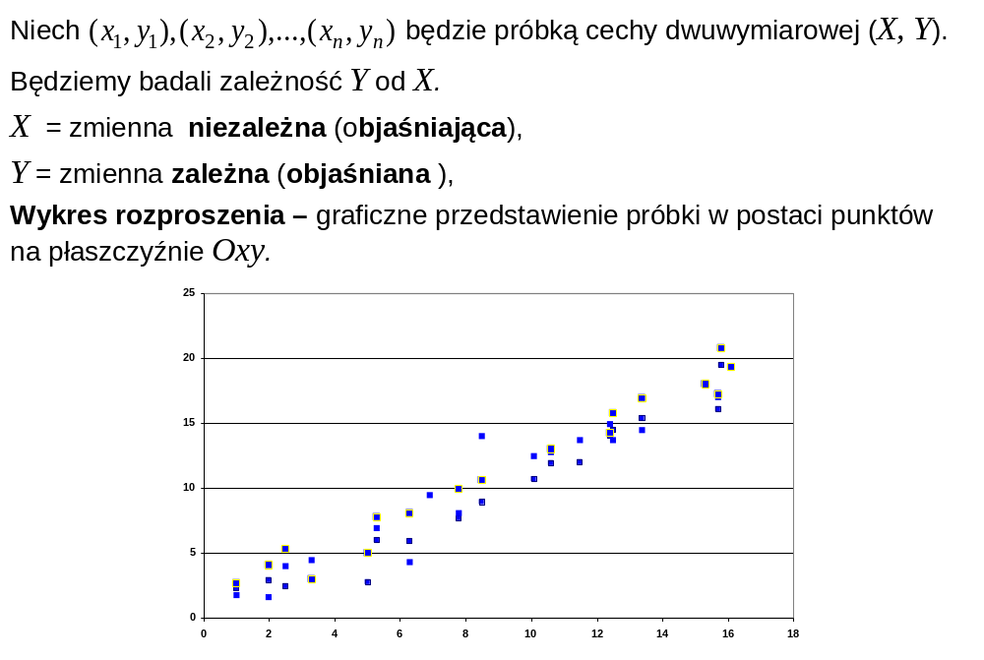
Współczynnik korelacji próbkowej

Slide 3
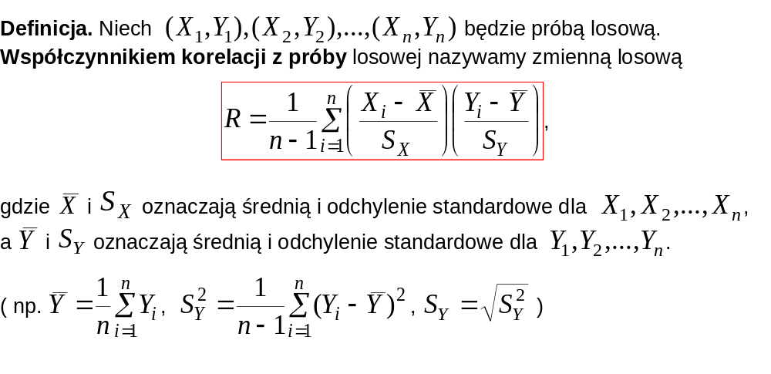
Współczynnik korelacji z próby

Slide 4
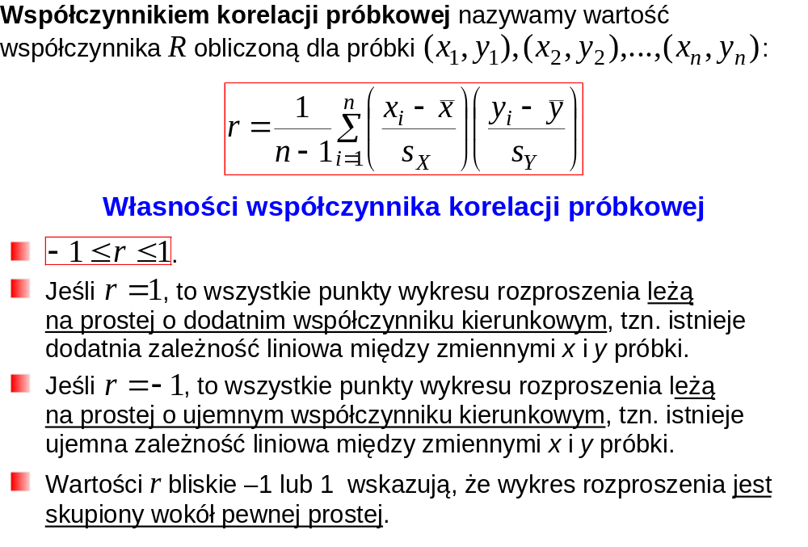
Współczynnik korelacji próbkowej

Slide 5
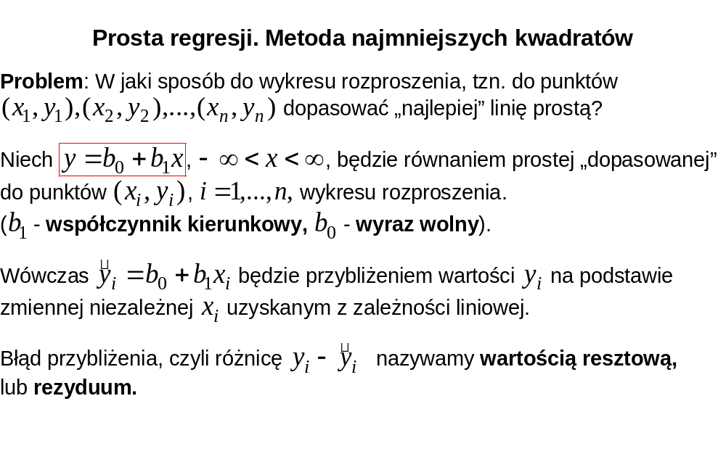
Regresja prostoliniowa

Slide 6
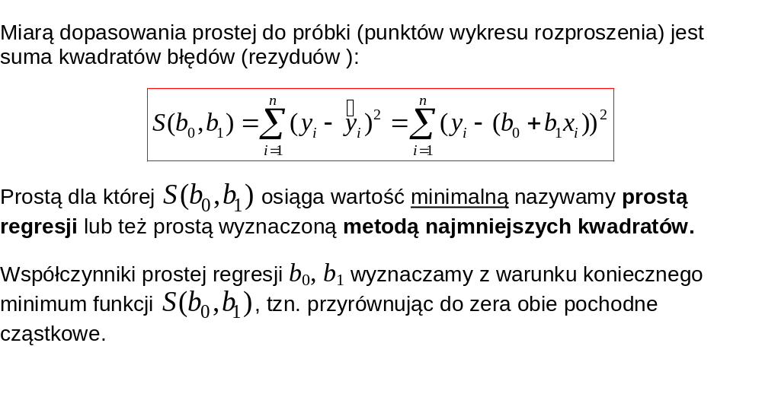
Regresja prostoliniowa

Slide 7
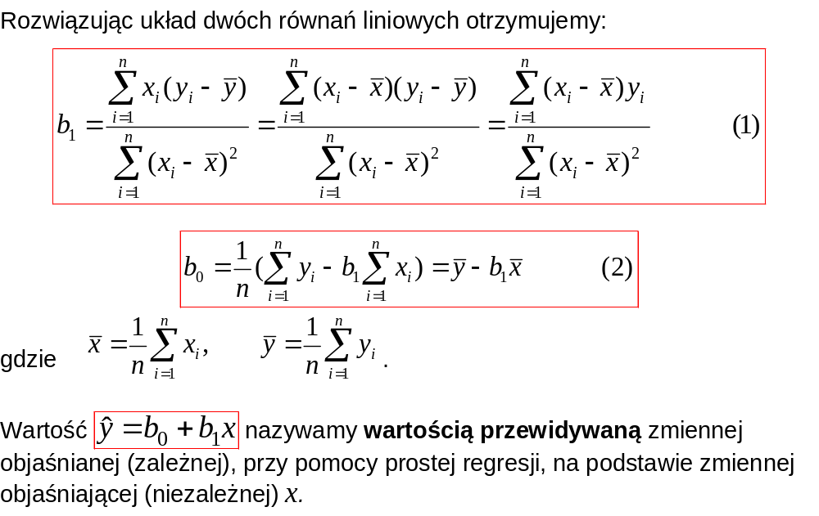
Regresja prostoliniowa

Slide 8
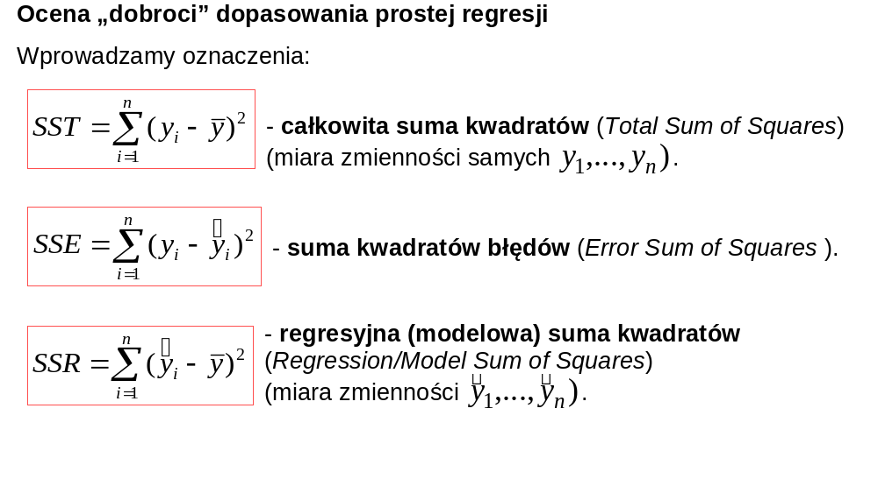
Regresja prostoliniowa

Slide 9
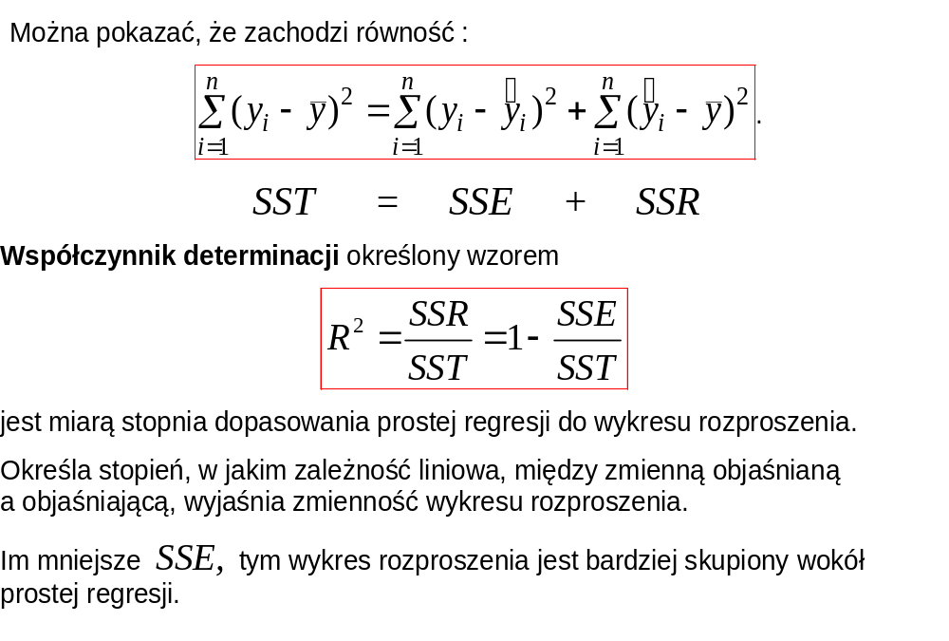
Regresja prostoliniowa

Slide 10
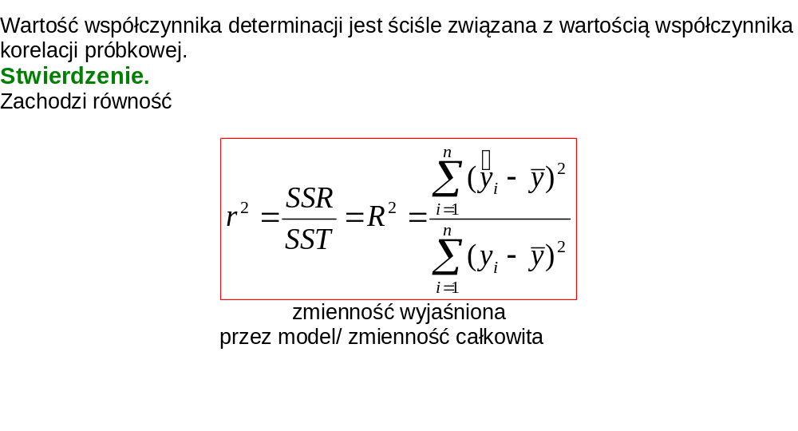
Regresja prostoliniowa

Slide 11
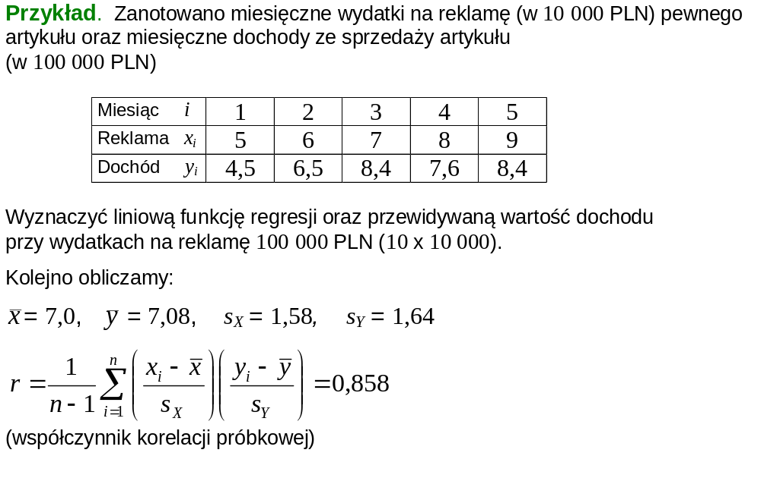
Regresja prostoliniowa

Slide 12
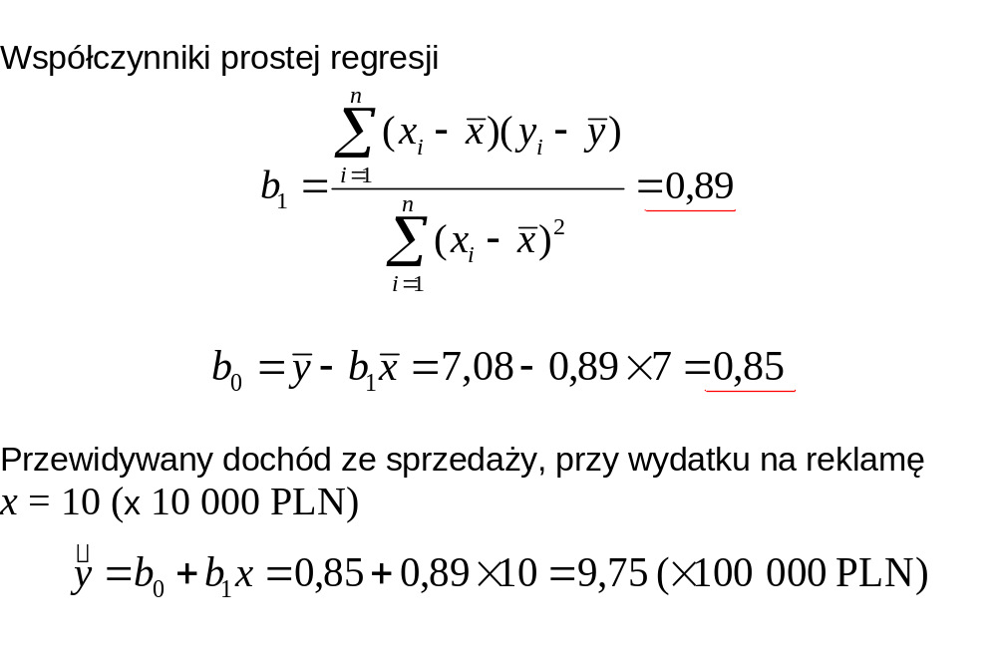
Regresja prostoliniowa

Slide 13
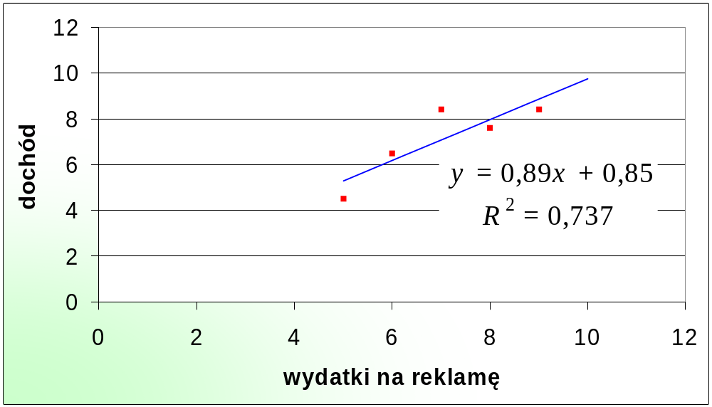
Regresja prostoliniowa
Wykres rozproszenia oraz empiryczna prosta regresji

Slide 14
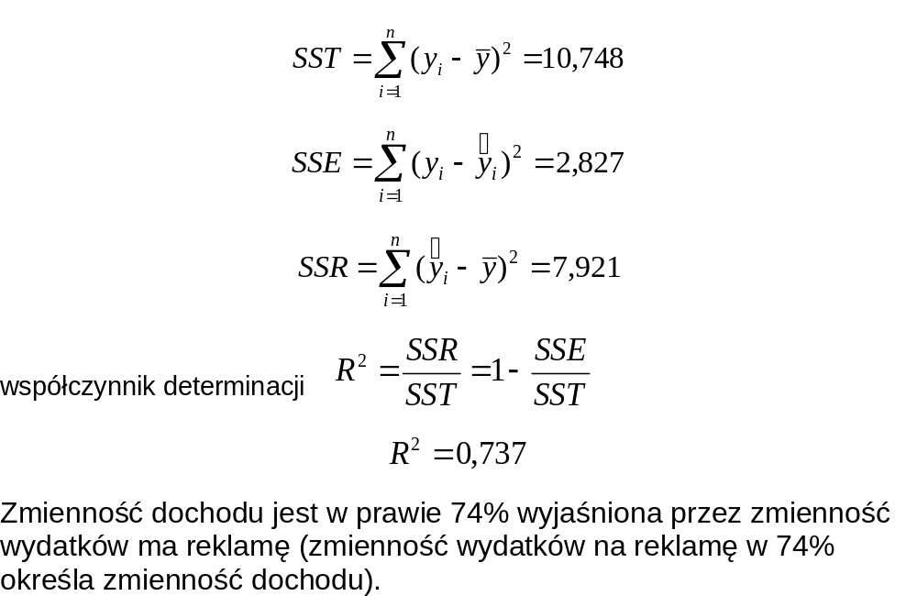
Regresja prostoliniowa

Slide 15
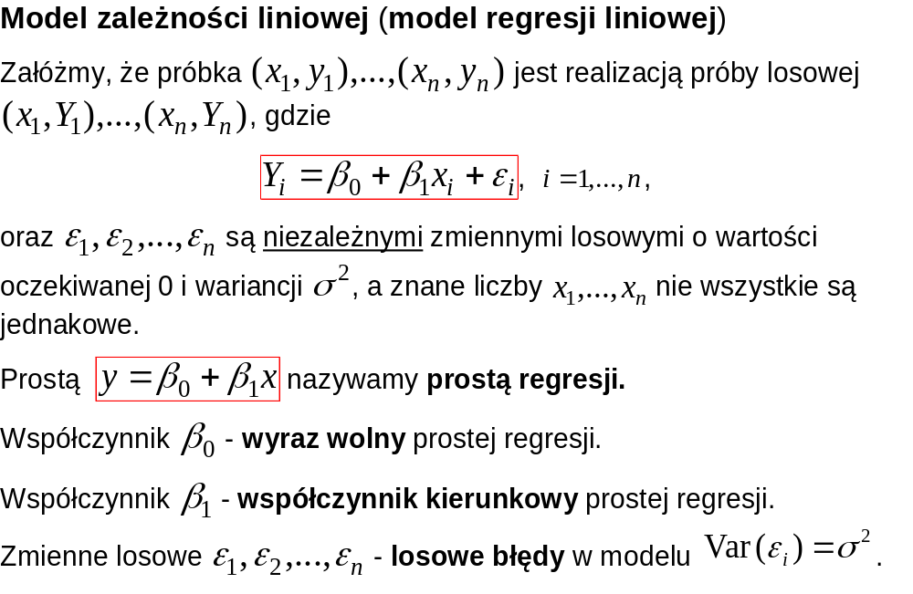
Regresja prostoliniowa

Slide 16
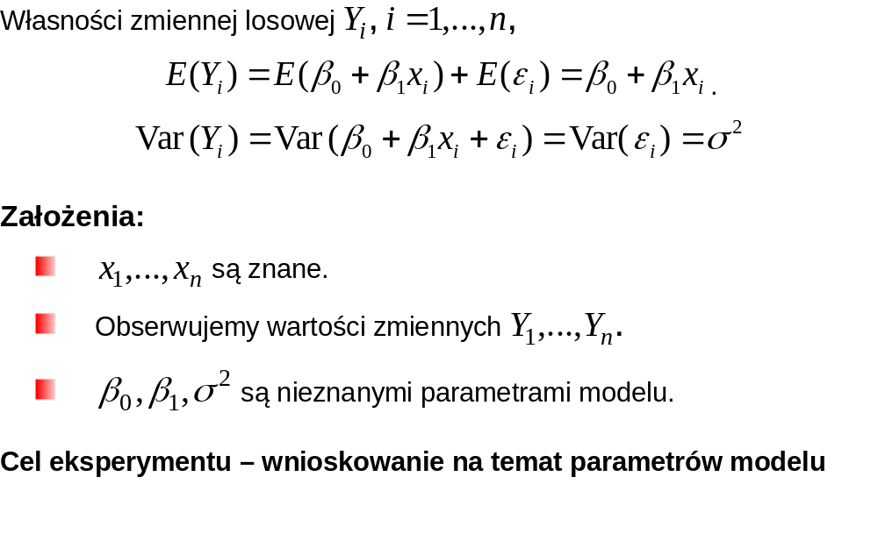
Regresja prostoliniowa

Slide 17
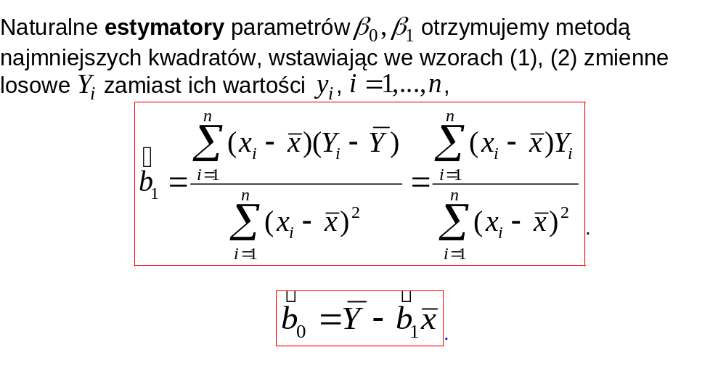
Regresja prostoliniowa

Slide 18
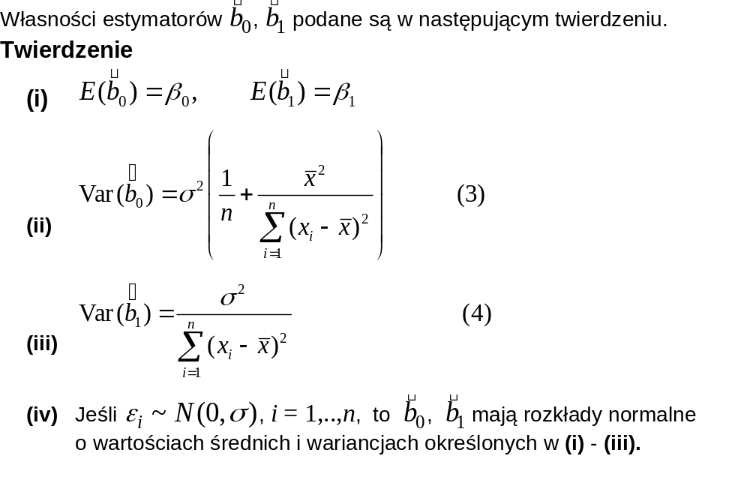
Regresja prostoliniowa

Slide 19
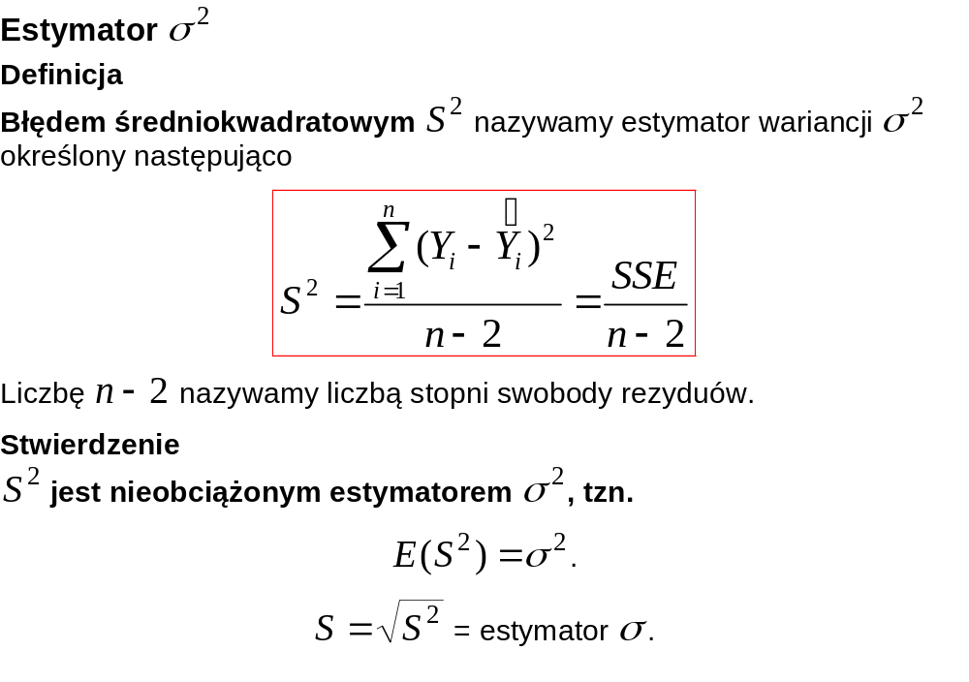
Regresja prostoliniowa

Slide 20
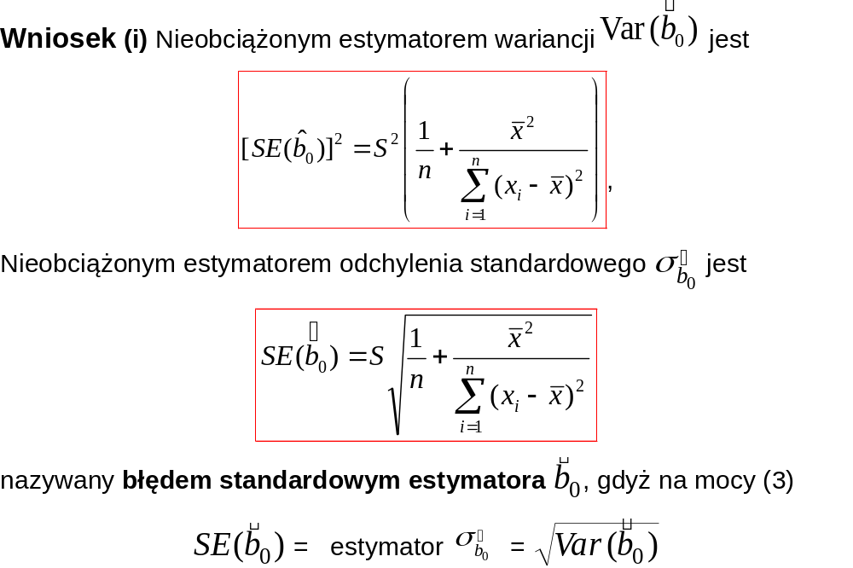
Regresja prostoliniowa

Slide 21
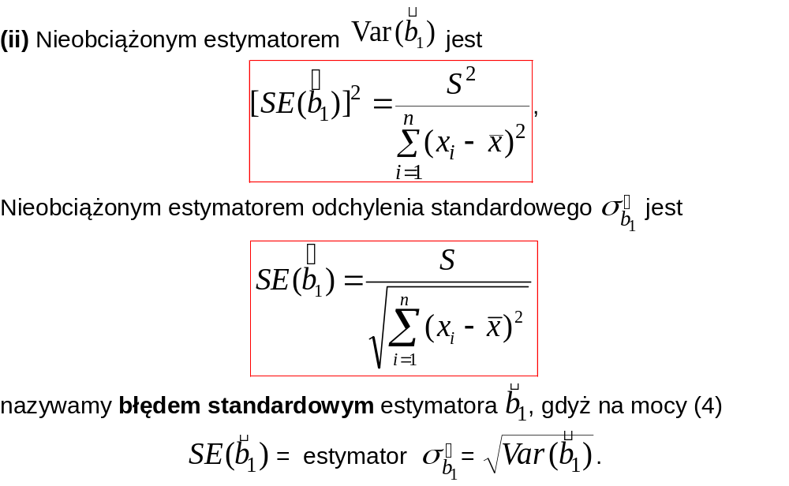
Regresja prostoliniowa

Slide 22
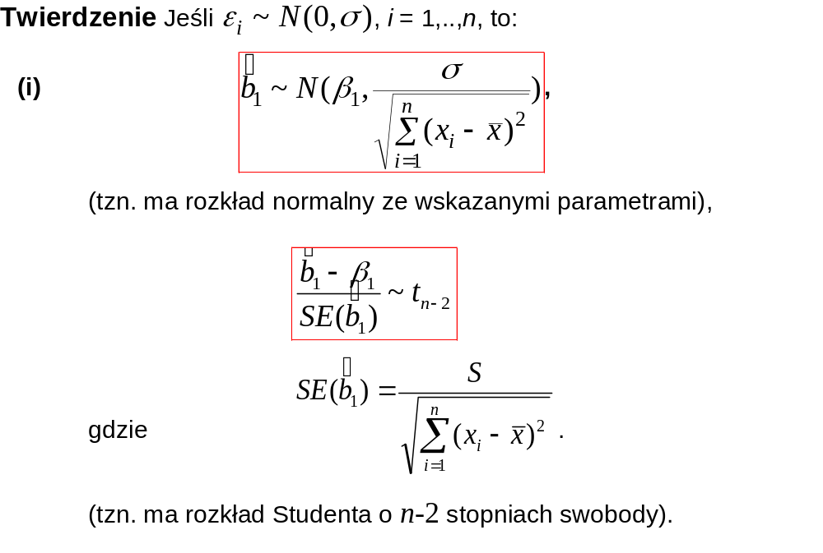
Regresja prostoliniowa

Slide 23
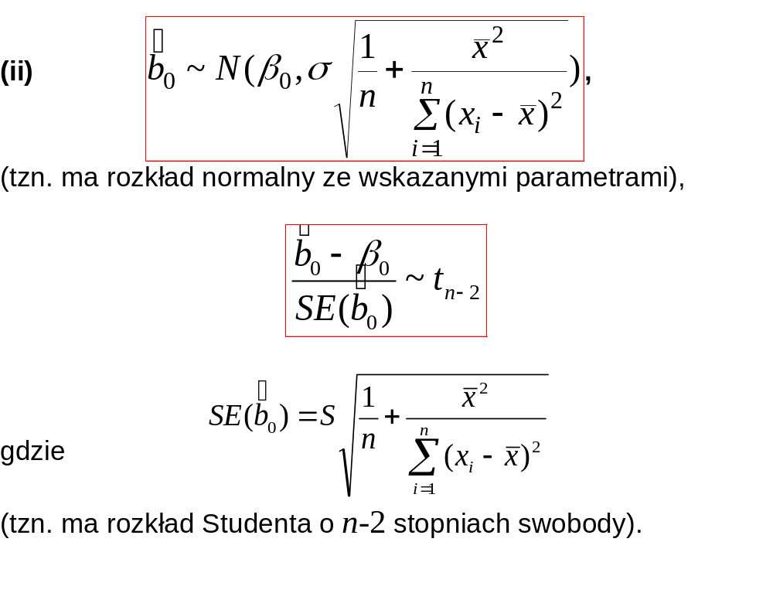
Regresja prostoliniowa

Slide 24
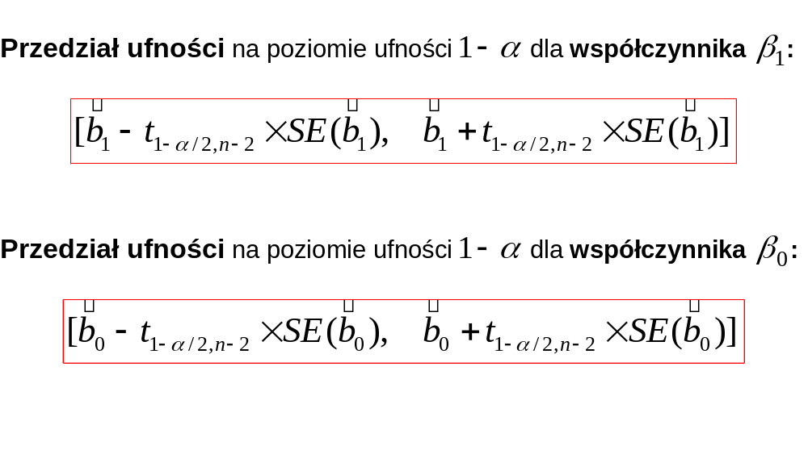
Regresja prostoliniowa

Slide 25
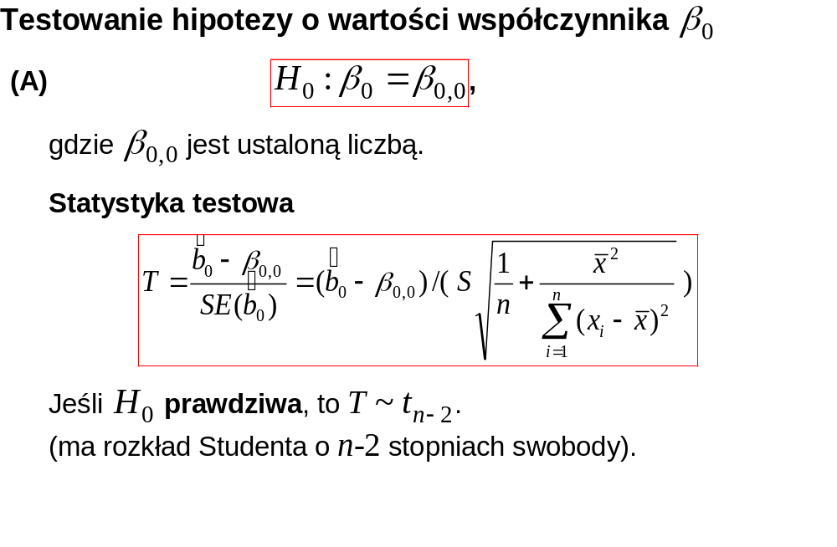
Regresja prostoliniowa

Slide 26
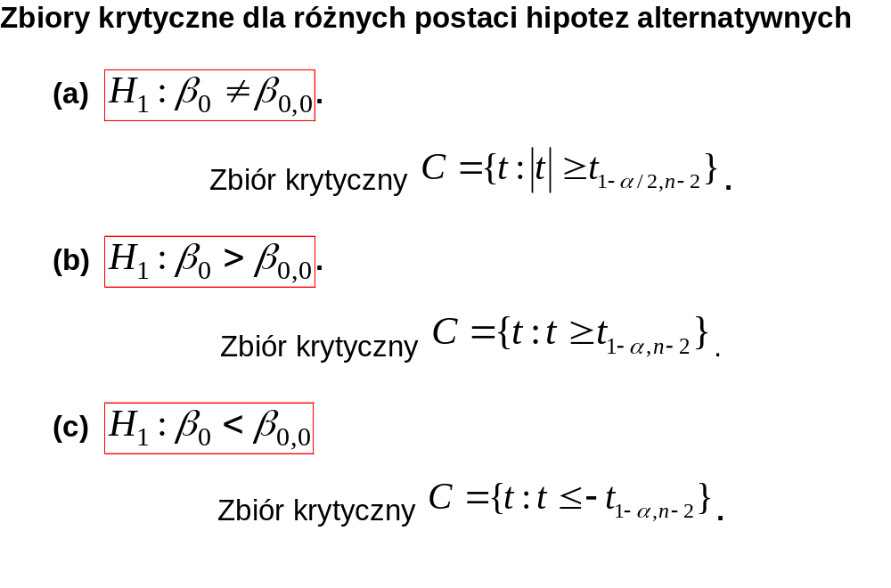
Regresja prostoliniowa

Slide 27
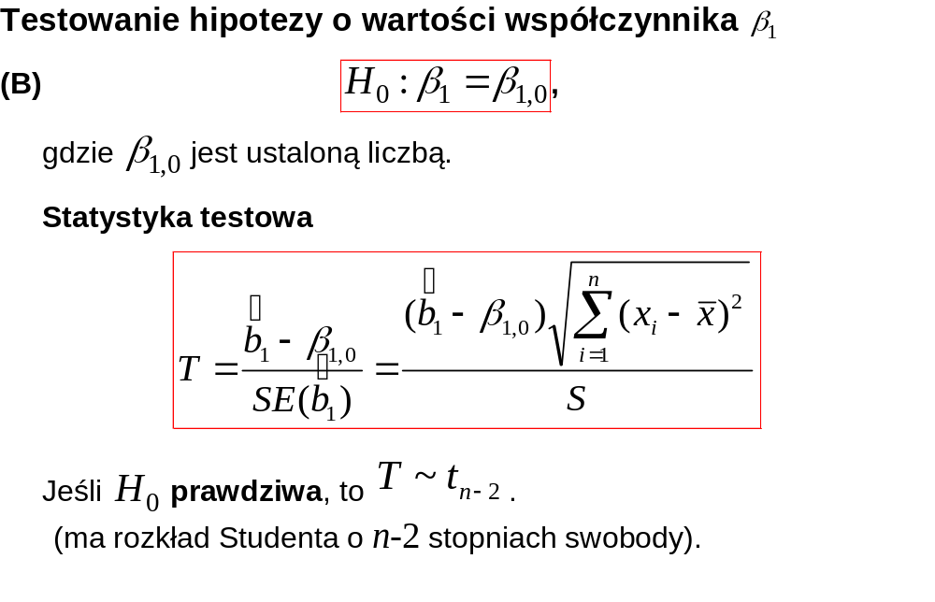
Regresja prostoliniowa

Slide 28
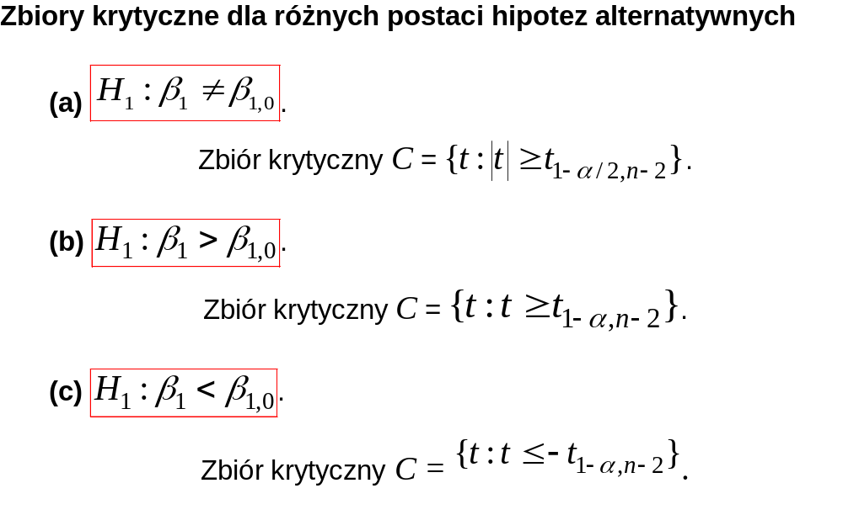
Regresja prostoliniowa

Slide 29
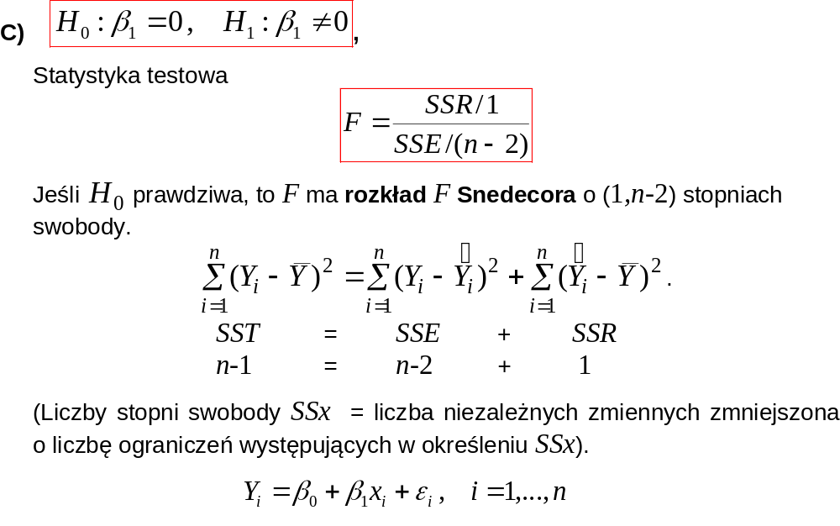
Regresja prostoliniowa

Slide 30
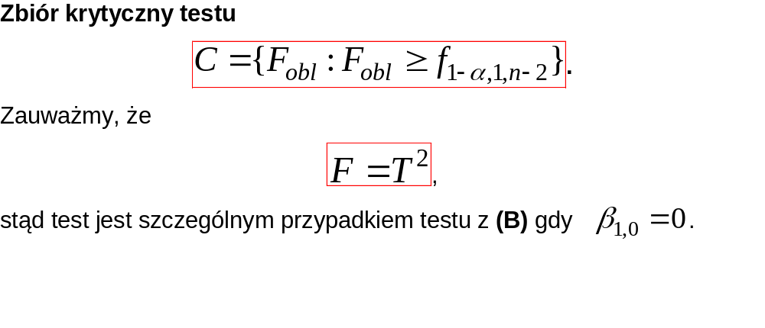
Regresja prostoliniowa

